Slide 1

﻿
Презентация "Осторожно, гололед!"
Презентация по теме: «Осторожно, гололед!»

Slide 2
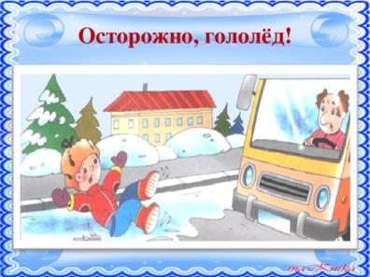
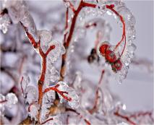
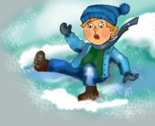
«Осторожно,
гололед!»
Соблюдай правила безопасности!

Slide 3
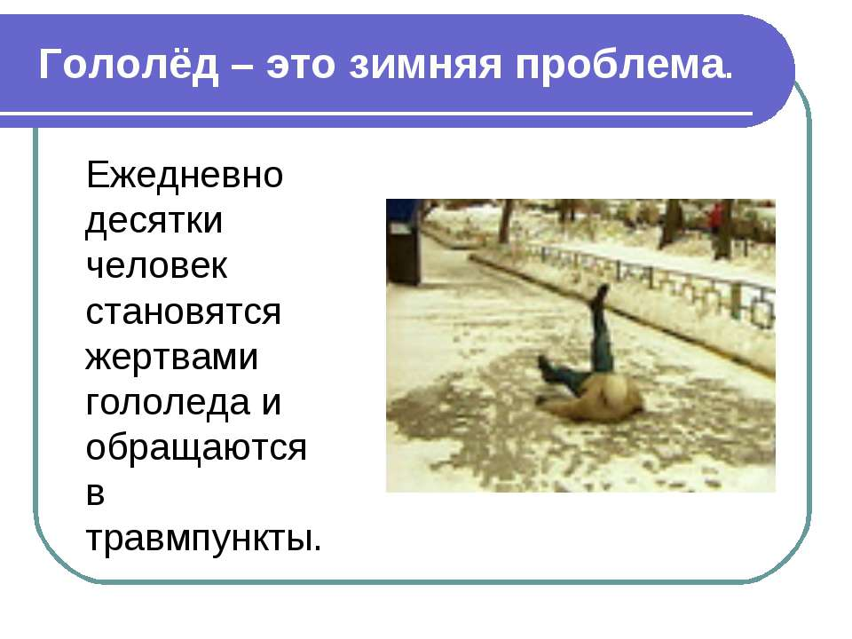
Наступает зима, первые заморозки, гололед…
А гололед, как известно, опасная территория.

Slide 4
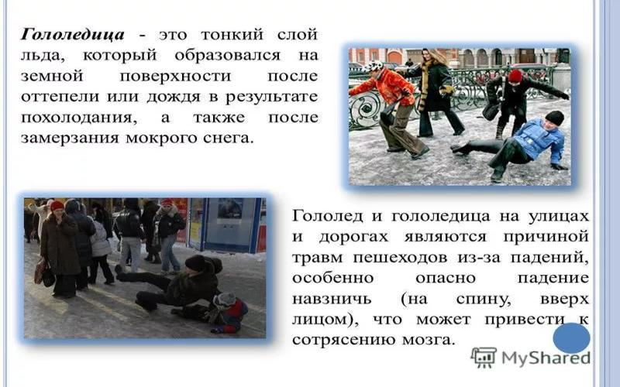
Гололед и гололедица
(совершенно разные понятия. Гололед - явление природы, гололедица - ее состояние).

Slide 5
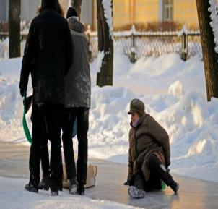
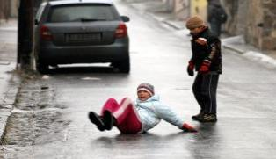
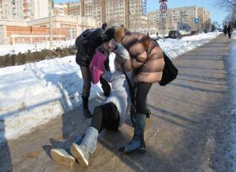
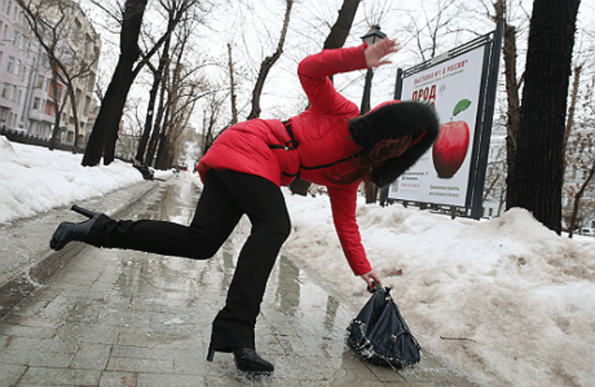
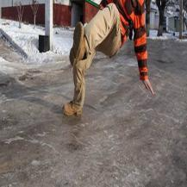
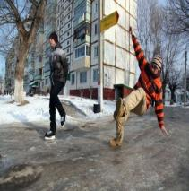
«Гололед и
гололедица»
Это опасное
явление для человека
(большое количество травм, переломов) .

Slide 6
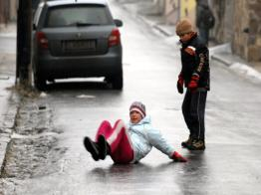
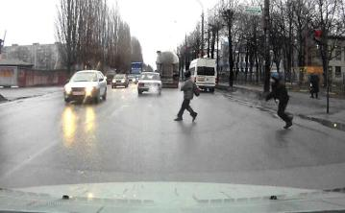
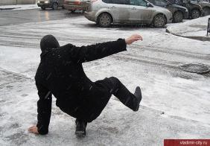
Правила поведения на дороге и улице
в осенний - зимний периоды:
В гололедицу (на дорогах скользко. Вполне можно упасть. Водителю трудно остановить машину (автобус). Нельзя перебегать перед близко идущим транспортом, так как водитель, если даже затормозит, машина будет на скользкой дороге передвигаться какое - то время дальше.
Надо терпеливо ждать, когда проедут машины. А если на переходе есть светофор, надо дождаться зеленого сигнала светофора, посмотреть, все ли машины успели притормозить, и только после этого спокойно переходить дорогу.);
В такую погоду надо быть очень осторожным!

Slide 7
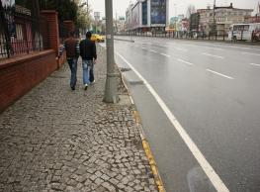
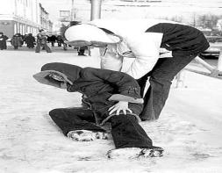
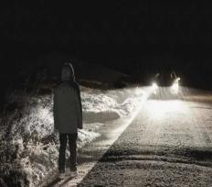
Меры предосторожности при гололеде:
(как предупредить получение травмы зимой в гололед?)
Для того, чтобы удержаться на покрытых льдом тротуарах, рекомендуется передвигаться по краю дороги мелкой, шаркающей походкой.
Не торопитесь: спешка неизбежно приведет к потере равновесия, падению и как следствие - к ушибу.
Если есть возможность, можно держаться за поручни, столбы, стены и другие потенциальные опоры.

Slide 8


Запомни и выполняй правила при гололеде:
Не толкаться, не бегать по льду;
Не играть на скользкой дороге;
Не подставлять подножки товарищам;
Идти осторожно;
Не кататься;
Если кто-то упал, помоги подняться;
Звать на помощь взрослого!

Slide 9

Соблюдай правила безопасности!
«112»

Slide 10
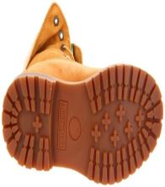
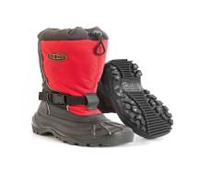
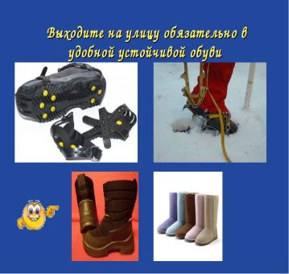
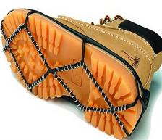
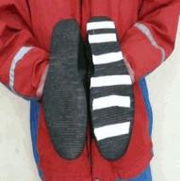
Запомни и постарайся выполнить!
Обувь должна быть удобной и обязательно устойчивой — либо на плоской подошве, либо на широком плотном каблуке высотой не более 3–4 см.
Подошва сапога или зимней обуви не должна скользить.

Slide 11
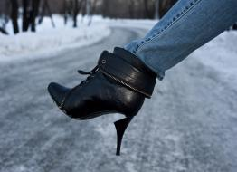
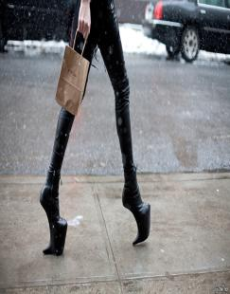
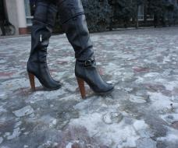
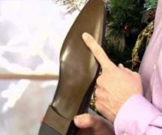
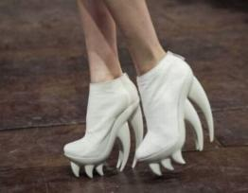
Красота или здоровье?
Красивая, модная, но очень опасная обувь!
Такая обувь
может привести
к травме, ушибу, перелому…

Slide 12
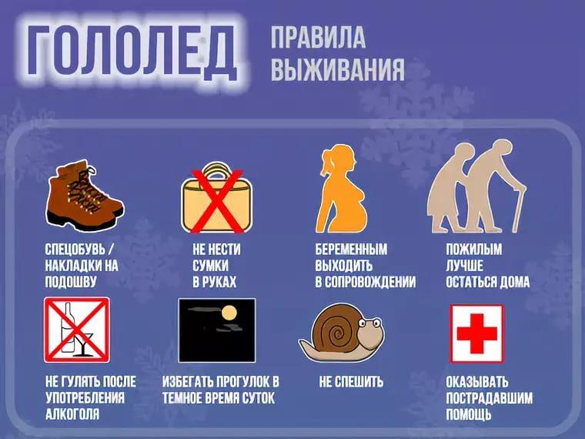

Slide 13
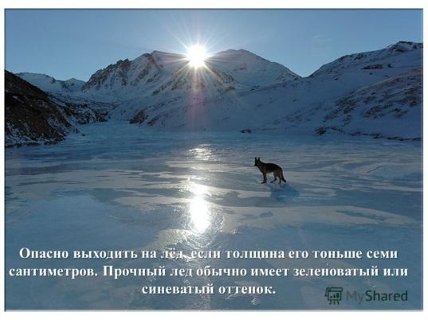
Правила поведения (осень)
на водоеме, реке, озере.

Slide 14
Будьте осторожны !
Будьте здоровы!
Спасибо всем !
До новых встреч!
Будьте внимательны во время
гололедицы и гололеда!

